Slide 1

GásNet
Uma solução para detecção de gás GLP

Slide 2

Uma cidade inteligente
O que isso significa?

Slide 3

O que é o GásNet e como queremos ajudar?
O GásNet é uma avançada solução IOT, desenvolvida para monitoramento inteligente de residências, condôminios, predios.

Slide 4

A causa de muitos acidentes domesticos se da por conta do vazamento de gás GLP
Se houver uma fonte de ignição, como uma faísca ou chama, o gás pode explodir, causando danos e possíveis ferimentos.

Slide 5
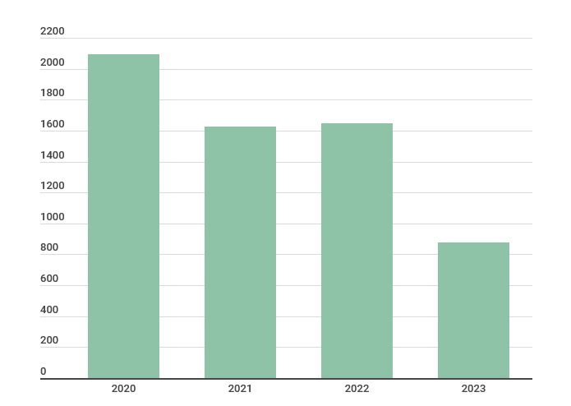
Vazamentos de Gás
Acidentes com vazamento de gáses de acordo com os Bombeiros
https://www.sspds.ce.gov.br/2023/04/03/corpo-de-bombeiros-515-ocorrencias-com-gases-atendidas-no-primeiro-trimestre/
https://www.bombeiros.ce.gov.br/2022/10/16/corpo-de-bombeiros-do-ceara-registrou-1-650-ocorrencias-com-gases-em-2022/
https://www.bombeiros.ce.gov.br/2023/06/13/corpo-de-bombeiros-atendeu-876-ocorrencias-com-gases-em-2023/

Slide 6



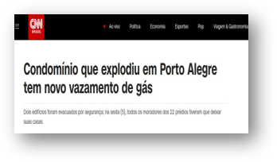

Slide 7




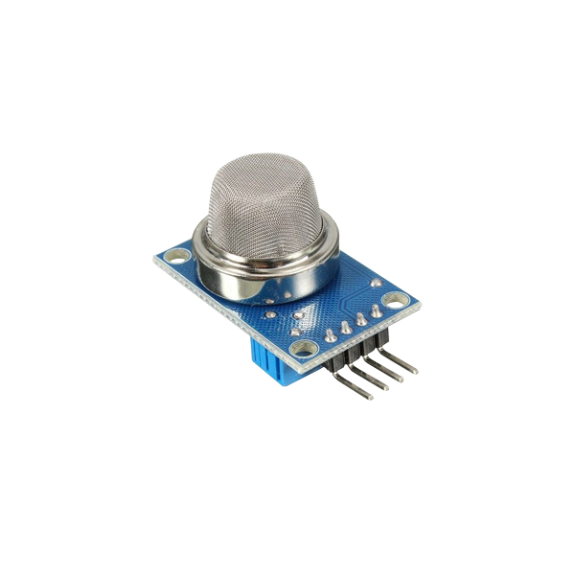
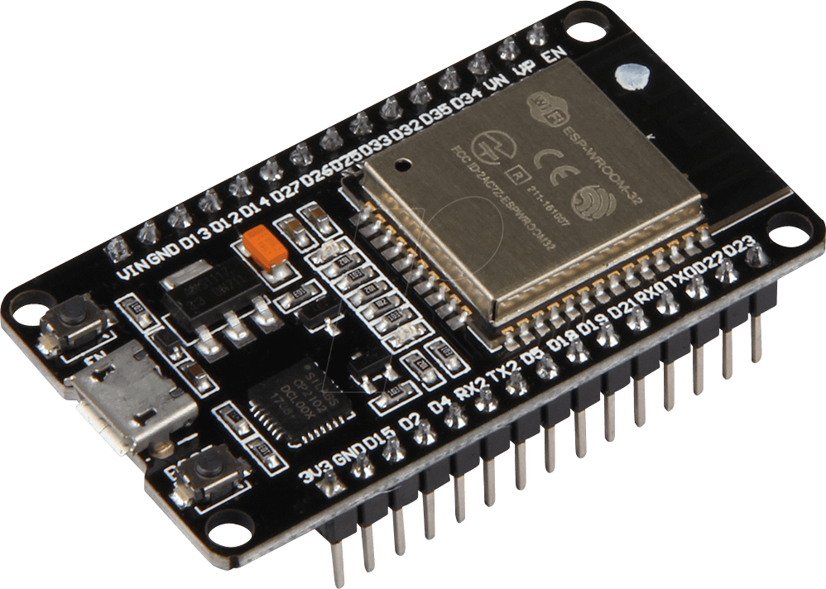
Como o GásNet funciona?
Painel do usuário
Notificação
GLP
MQ - 135
ESP-32
ESP - 32

Slide 8

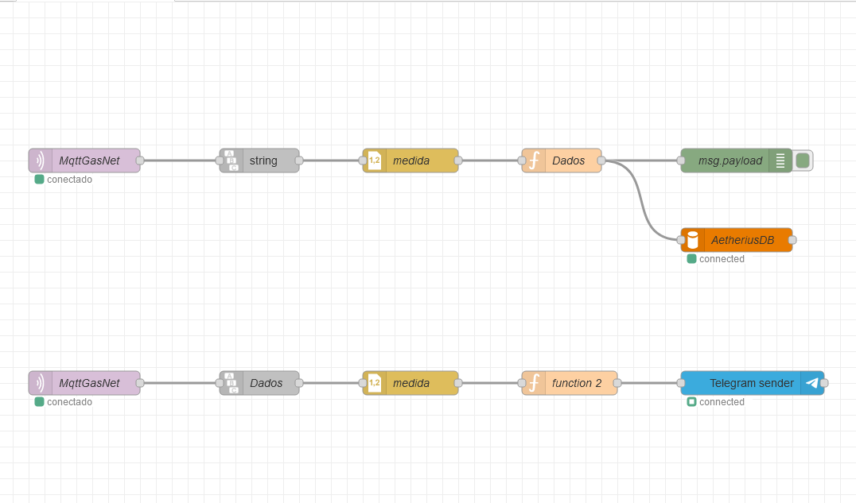



Como o GásNet funciona?
ESP - 32

Slide 9
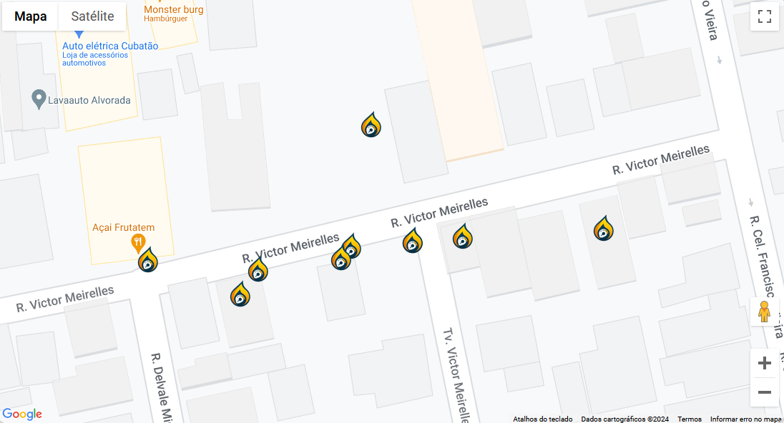
O responsável cadastra suas residências
ESP - 32

Slide 10
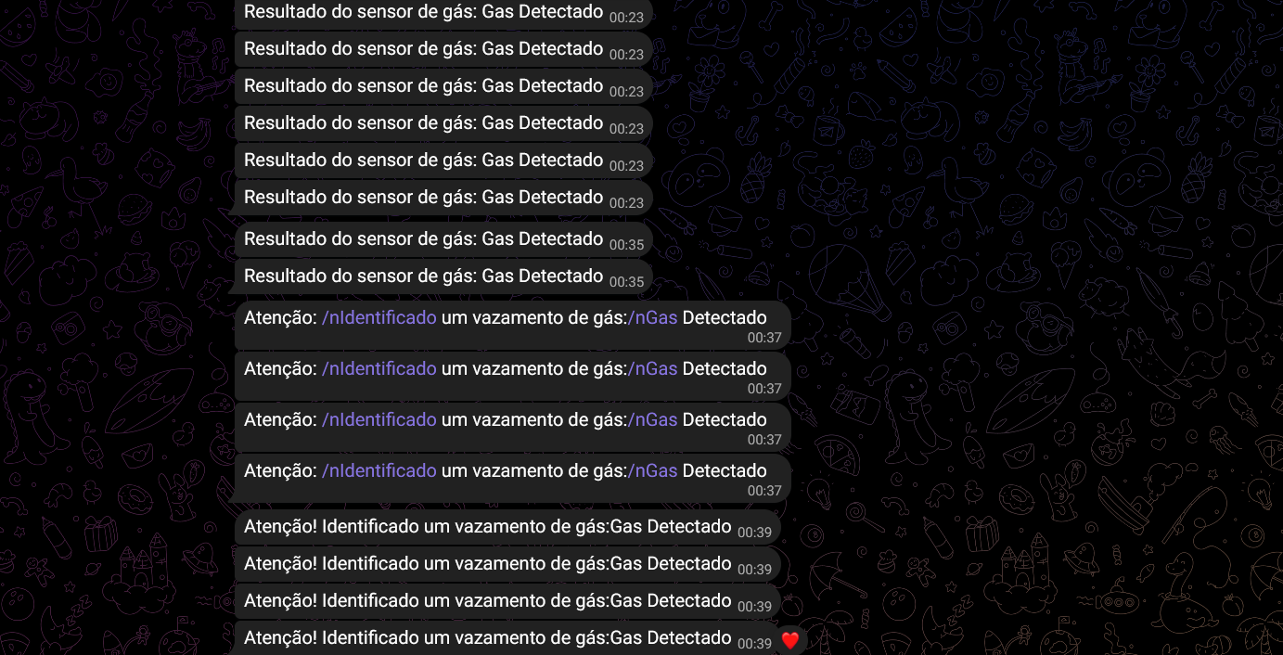
Mensagens em tempo real
ESP - 32

Slide 11
Nossos Objetivos
Promover uma cidade mais segura
Minimizar danos, possibilitando uma manutenção preventiva
Fornecer uma opção extra para o acionamento da segurança municipal, podendo um terceiro acionar os bombeiros

Slide 12


Muito Obrigado!
GásNet
Matheus Oliveira Stolf
Matheus Stringuetti de Barros

